Slide 1
CNN
이미지 인식
슈퍼비전 우승

Slide 2
Convolutional neural network
컨볼루션: 정보를 섞는다는 개념(ex. 내적)

Slide 3
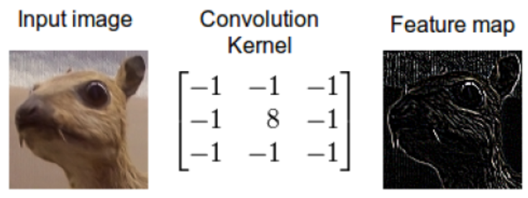
인풋이미지, 커널, 피쳐맵
<채널당 1개>
CNN의 목적 : feature engineering 을 CNN이 대신 처리해주

Slide 4
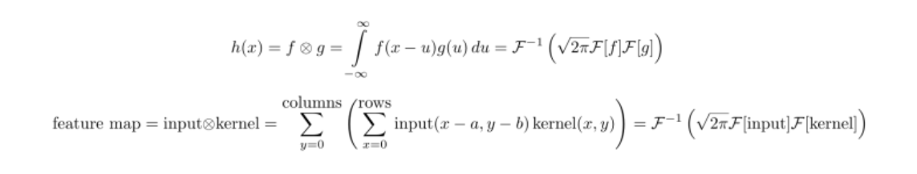
Convolutional theorem
Continuous
F: fourier transform
Discrete

Slide 5

Fast Fourier Tranfrom
슬라이드로 동영상보기
If the red signal is a song then the blue values might be the equalizer bars displayed by your mp3 player. 출처: http://hamait.tistory.com/536 [HAMA 블로그]

Slide 6
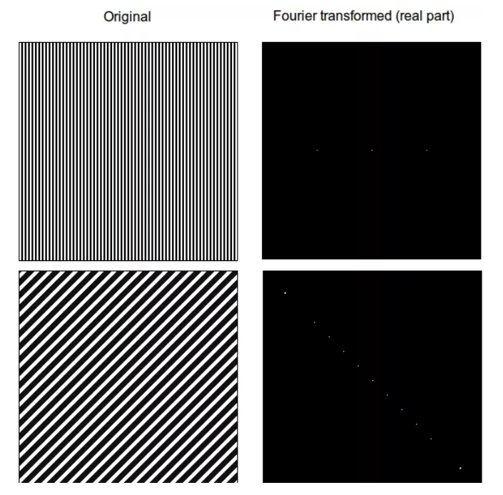
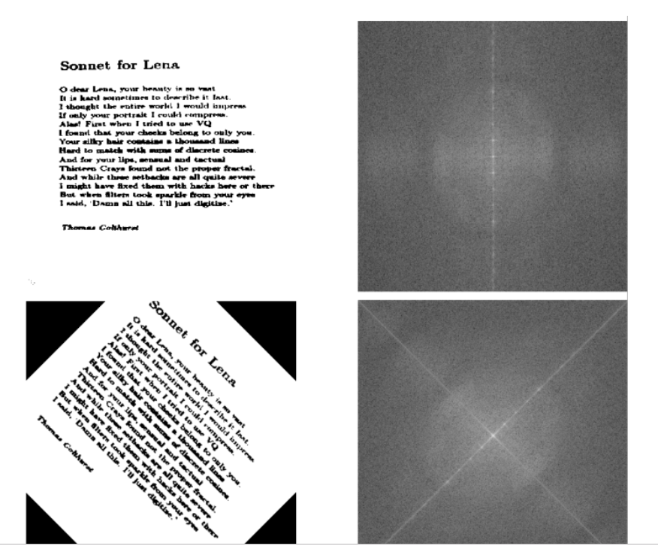
The Fourier domain for images

Slide 7
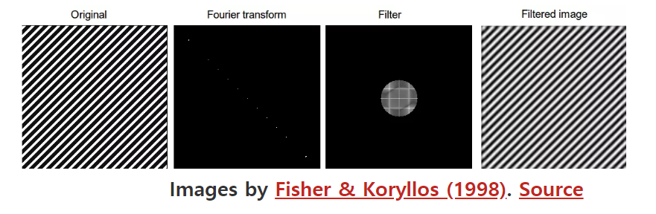
Frequency filtering and convolution
input
Kernel,filter
output
Zero padding
High frequency illiminated

Slide 8
Insights from fluid mechanics
Fourier transforms not only simplify convolution, but also differentiation
Fourier transforms are widely used in the field of fluid mechanics

Slide 9
Diffusion
Convolution = diffusion process (propagator = pdf) = change color of pixel
: which direction fluid particles diffuse over time
Intensity of pixel = Salt concentration

Slide 10
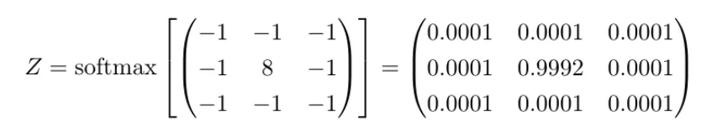
Interpreting the propagator
Propagator(probability density function) 이 diffusion procces를 수행함
-pdf를 곱한다는 데서 확산의 의미
-(softmaxed)kerne을 곱한다는 데서 classification의 의미
Propagator = pdf = softmaxed normalization of kernel

Slide 11
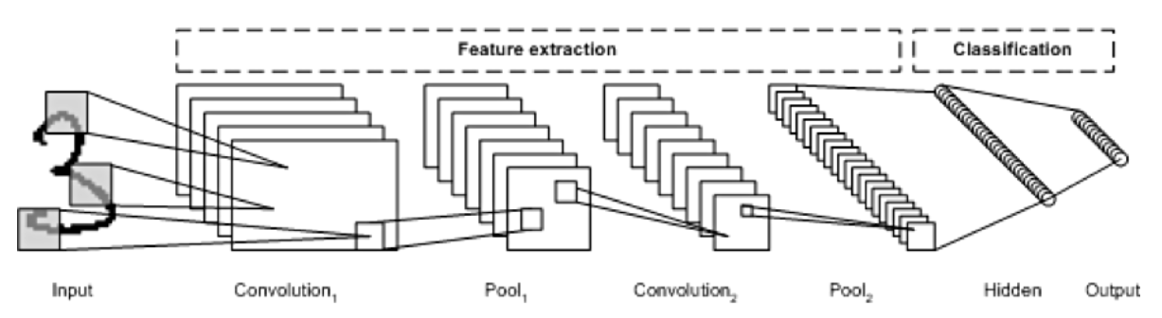

Slide 12
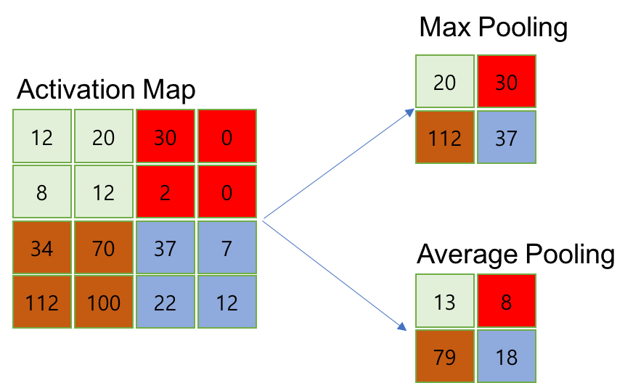
Pooling

Slide 13
DCGAN

Slide 14
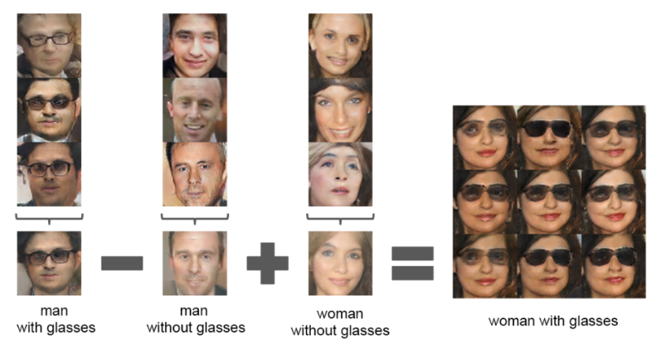
<input average>

Slide 15
fractionally-strided convolution
3x3 input을 upsampling 한후 convolution
-> 5x5 output
=Full convolution = upconvolution
슬라이드 동영상

Slide 16
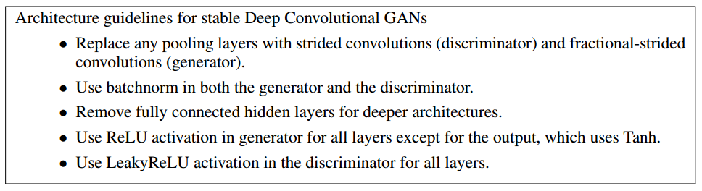
1.Max-Pooling layer를 없애고, strided convolution이나 fractional-strided convolution 을 사용하여 feature map
조절.
2. Batch normalization 적용
3. Fully connected hidden layer 제거
4. Generator의 출력단의 활성함수로 Tanh를 사용, 나머지 layer는 ReLU사용
5. Discriminator의 활성함수로 LeakyReLU를 사용.
참고. 일반적인 strided convolution에서 stride값을 1 이상으로 하면 이미지 크기를 줄이지만 , 1이하의 분수로
하면 (fractional-strided convolution) 이미지 크기 증가.

Slide 17
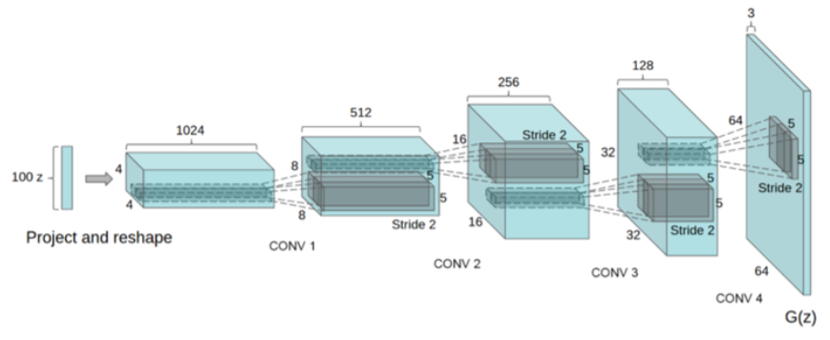
Generator
이미지 크기 증가(fractional-strided convolution)
노이즈 -> Discriminator에서 사용할 컬러 이미지

Slide 18
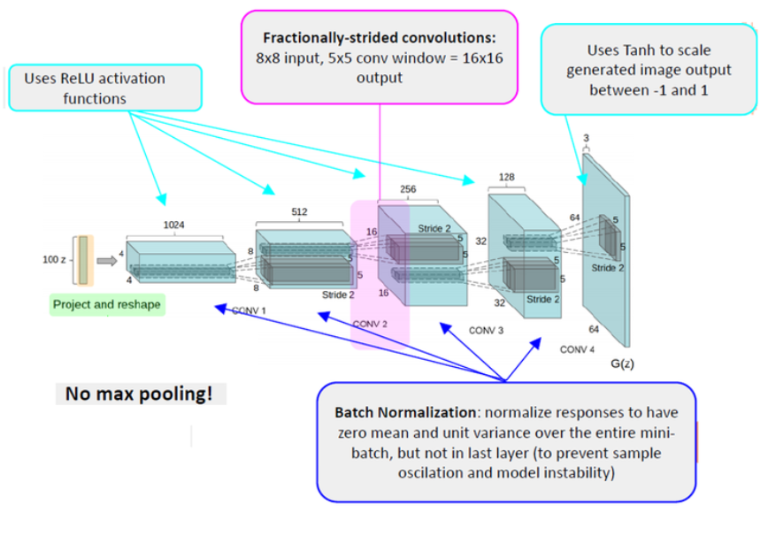
Generator

Slide 19
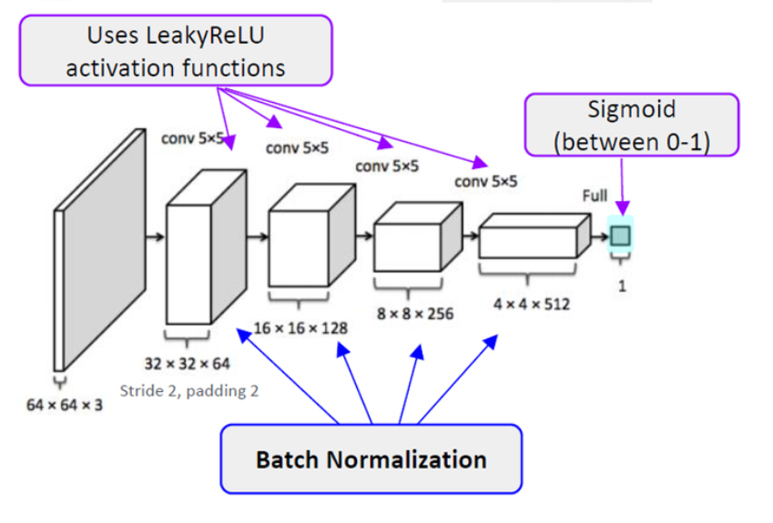
Discriminater

Slide 20
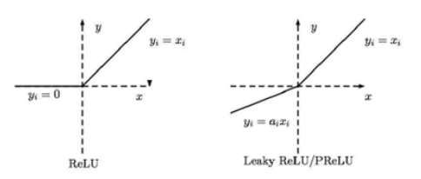
Leaky ReLU
값이 음수가 나오면 0 이되어 더 이상 학습 되지 않는 문제를 해결

